Slide 1
運費/進出口費/申請單及運費統計問題

Slide 2
問題描述
運費及進出口費用的申請需要進行費用的分配, 目前使用人工分配, 耗用很多時間
缺少進出口費用的統計資訊

Slide 3
現階段運費申請流程
貨運公司費用對帳單
人工分類建立分擔費用表
輸入EXCEL費用申請單
匯入EPB費用申請單
PACKING LIST

Slide 4
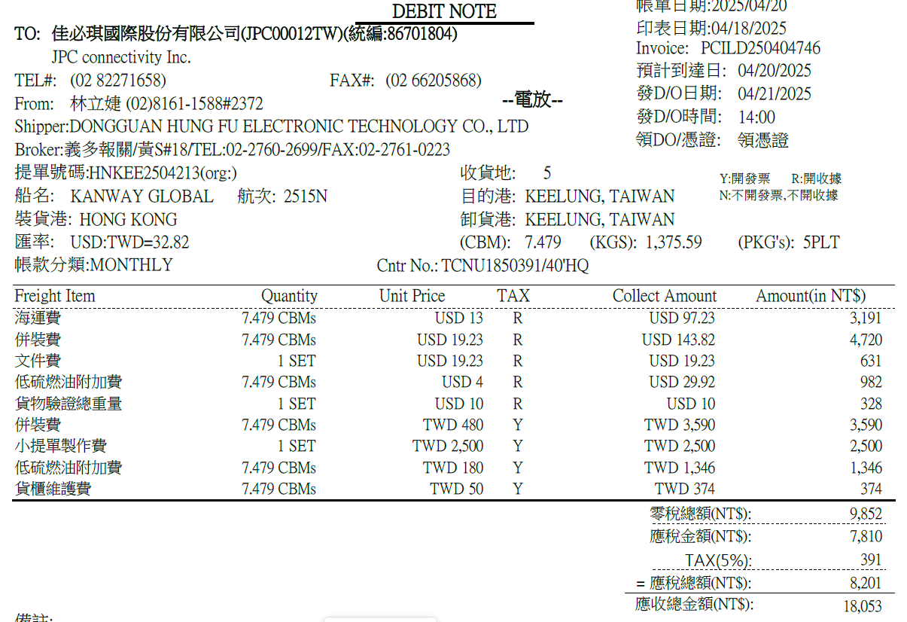
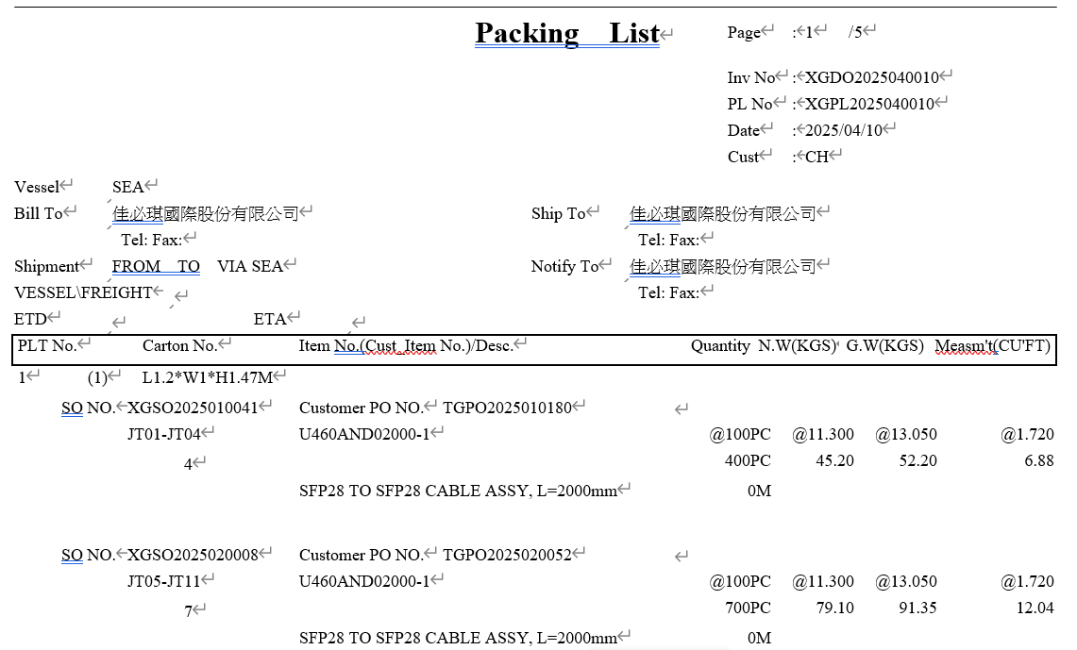
項次 | * 費用代碼 | 名稱 | * 說明 | 分析代碼1 | 分析代碼2 | 項目參考 | * 稅碼 | * 稅率 | * 幣別 | * 原幣未稅金額 | * 匯率 | 原幣稅額 | 原幣總額 | * 部門代碼 | 部門名稱 | * 專案代碼 | 專案名稱 | * 科目代碼 | 科目名稱 | 分析代碼4 | 分析代碼4名稱
1.00 | 3301 | 進口費用 | 義多.TW 倉租.-Arista | Arista |  | MD66102840 | INTAX5 | 5.00 | NTD | 846 | 1.00 | 42 | 888 | S0020 | Key Account | AAA | 非專案 | No Project | 613301 | 進口費用 | 報關 | 報關
2.00 | 3301 | 進口費用 | 義多.TW 報關費. | Arista |  | KU18677488 | INTAX5 | 5.00 | NTD | 281 | 1.00 | 14 | 295 | S0020 | Key Account | AAA | 非專案 | No Project | 613301 | 進口費用 | 報關 | 報關
3.00 | 1400 | 運費 | 義多.TW 卡車費 | Arista |  | KU18677488 | INTAX5 | 5.00 | NTD | 1,650 | 1.00 | 82 | 1,732 | S0020 | Key Account | AAA | 非專案 | No Project | 611400 | 運費 | 報關 | 報關
4.00 | 1400 | 運費 | 義多.TW 理貨費. | Arista |  | KU18677488 | INTAX5 | 5.00 | NTD | 351 | 1.00 | 18 | 369 | S0020 | Key Account | AAA | 非專案 | No Project | 613301 | 進口費用 | 報關 | 報關
5.00 | 3301 | 進口費用 | 義多.TW CAS傳輸費 | Arista |  | KU18677488 | INTAX5 | 5.00 | NTD | 70 | 1.00 | 4 | 74 | S0020 | Key Account | AAA | 非專案 | No Project | 613301 | 進口費用 | 報關 | 報關
6.00 | 3301 | 進口費用 | 義多.TW 倉租.-Foxconn | Foxconn |  | MD66102840 | INTAX5 | 5.00 | NTD | 319 | 1.00 | 16 | 335 | S0022 | Key Account | AAA | 非專案 | No Project | 613301 | 進口費用 | 報關 | 報關
7.00 | 3301 | 進口費用 | 義多.TW 報關費. | Foxconn |  | KU18677488 | INTAX5 | 5.00 | NTD | 106 | 1.00 | 5 | 111 | S0022 | Key Account | AAA | 非專案 | No Project | 613301 | 進口費用 | 報關 | 報關
8.00 | 1400 | 運費 | 義多.TW 卡車費 | Foxconn |  | KU18677488 | INTAX5 | 5.00 | NTD | 623 | 1.00 | 31 | 654 | S0022 | Key Account | AAA | 非專案 | No Project | 611400 | 運費 | 報關 | 報關
9.00 | 1400 | 運費 | 義多.TW 理貨費. | Foxconn |  | KU18677488 | INTAX5 | 5.00 | NTD | 132 | 1.00 | 7 | 139 | S0022 | Key Account | AAA | 非專案 | No Project | 613301 | 進口費用 | 報關 | 報關
10.00 | 3301 | 進口費用 | 義多.TW CAS傳輸費 | Foxconn |  | KU18677488 | INTAX5 | 5.00 | NTD | 26 | 1.00 | 1 | 28 | S0022 | Key Account | AAA | 非專案 | No Project | 613301 | 進口費用 | 報關 | 報關

Slide 5
進出口/運費- 費用申請單填寫規則
運輸公司的對帳單會對應到一張EPB的PACKING LIST
PACKING LIST的欄位中, 箱號規則:
運用申請單大類分成 : 進口費用(3301), 出口費用(),運費(1400)
進口費用(3301) : 倉租; 報關費;CAS傳輸費;堆高機使用費;併裝手續費;國外進口運費雜費;文件費;小提單製作費
運費(1400): 卡車費;理貨費;低硫燃油附加費;海運費;貨物驗證總重量;併裝費;貨櫃維護費
分析代碼1: 填入客戶簡稱
項目參考: 填入產品料號
專案代碼/專案名稱: 內定 AAA 非專案 | No Project
分析代碼4: 空運/海運/快遞

Slide 6
系統生成費用申請單匯入檔案
項次 | * 費用代碼 | 名稱 | * 說明 | 分析代碼1 | 分析代碼2 | 項目參考 | * 稅碼 | * 稅率 | * 幣別 | * 原幣未稅金額 | * 匯率 | 原幣稅額 | 原幣總額 | * 部門代碼 | 部門名稱 | * 專案代碼 | 專案名稱 | * 科目代碼 | 科目名稱 | 分析代碼4 | 分析代碼4名稱
1.00 | 3301 | 進口費用 | 義多.TW 倉租.-Arista | Arista |  | MD66102840 | INTAX5 | 5.00 | NTD | 846 | 1.00 | 42 | 888 | S0020 | Key Account | AAA | 非專案 | No Project | 613301 | 進口費用 | 報關 | 報關
2.00 | 3301 | 進口費用 | 義多.TW 報關費. | Arista |  | KU18677488 | INTAX5 | 5.00 | NTD | 281 | 1.00 | 14 | 295 | S0020 | Key Account | AAA | 非專案 | No Project | 613301 | 進口費用 | 報關 | 報關
3.00 | 1400 | 運費 | 義多.TW 卡車費 | Arista |  | KU18677488 | INTAX5 | 5.00 | NTD | 1,650 | 1.00 | 82 | 1,732 | S0020 | Key Account | AAA | 非專案 | No Project | 611400 | 運費 | 報關 | 報關
4.00 | 1400 | 運費 | 義多.TW 理貨費. | Arista |  | KU18677488 | INTAX5 | 5.00 | NTD | 351 | 1.00 | 18 | 369 | S0020 | Key Account | AAA | 非專案 | No Project | 613301 | 進口費用 | 報關 | 報關
5.00 | 3301 | 進口費用 | 義多.TW CAS傳輸費 | Arista |  | KU18677488 | INTAX5 | 5.00 | NTD | 70 | 1.00 | 4 | 74 | S0020 | Key Account | AAA | 非專案 | No Project | 613301 | 進口費用 | 報關 | 報關
6.00 | 3301 | 進口費用 | 義多.TW 倉租.-Foxconn | Foxconn |  | MD66102840 | INTAX5 | 5.00 | NTD | 319 | 1.00 | 16 | 335 | S0022 | Key Account | AAA | 非專案 | No Project | 613301 | 進口費用 | 報關 | 報關
7.00 | 3301 | 進口費用 | 義多.TW 報關費. | Foxconn |  | KU18677488 | INTAX5 | 5.00 | NTD | 106 | 1.00 | 5 | 111 | S0022 | Key Account | AAA | 非專案 | No Project | 613301 | 進口費用 | 報關 | 報關
8.00 | 1400 | 運費 | 義多.TW 卡車費 | Foxconn |  | KU18677488 | INTAX5 | 5.00 | NTD | 623 | 1.00 | 31 | 654 | S0022 | Key Account | AAA | 非專案 | No Project | 611400 | 運費 | 報關 | 報關
9.00 | 1400 | 運費 | 義多.TW 理貨費. | Foxconn |  | KU18677488 | INTAX5 | 5.00 | NTD | 132 | 1.00 | 7 | 139 | S0022 | Key Account | AAA | 非專案 | No Project | 613301 | 進口費用 | 報關 | 報關
10.00 | 3301 | 進口費用 | 義多.TW CAS傳輸費 | Foxconn |  | KU18677488 | INTAX5 | 5.00 | NTD | 26 | 1.00 | 1 | 28 | S0022 | Key Account | AAA | 非專案 | No Project | 613301 | 進口費用 | 報關 | 報關

Slide 7
運費分攤程序結構
PACKINGLIST資料 SQL
EPB
廠商請款單
運費分攤程序
運費分攤計算
報表輸出
DB
費用申請
EXCEL
EPB費用申請匯入
費用統計報表

Slide 8
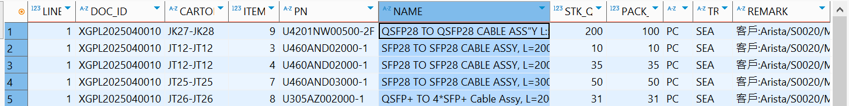
輸入介面概圖
運輸公司 |  | 單號 |  | 帳單日期
出貨公司 |  | 報關公司 |  | 匯率
運輸方式 |  | 裝貨港 |  | 目的港
CBM |  | 總重 |  | 總棧板數
 | 費用名稱 | 數量 | 單位 | 幣別 | 單價 | 稅率 | 合計
1
2
3
Packing No.

Slide 9
資料表結構
申請單Master
廠商名稱
請款單號
日期
運輸方式
出發地
目的地
Packing_No
lock
費用申請單資料
項次 * 費用代碼 名稱 * 說明 分析代碼1 項目參考 * 稅碼 * 稅率 * 幣別 * 原幣未稅金額 * 匯率 原幣稅額 原幣總額 * 部門代碼 部門名稱 * 專案代碼 專案名稱 * 科目代碼 科目名稱 分析代碼4 分析代碼4名稱
廠商名稱
運輸方式
申請單Detail
項目
數量
單價
含稅

Slide 10
進出口及運費統計報表
運費/進出口費用分析 月/季/年
運費/進出口分析(業務部門/產品) 與銷售金額比例 月/季/年

